Slide 1


РТУ МИРЭА
НЕЙРОСЕТЕВЫЕ АЛГОРИТМЫ ОБНАРУЖЕНИЯ СЕТЕВЫХ АНОМАЛИЙ В РЕАЛЬНОМ ВРЕМЕНИ
Студент: М.Д. Гришин ККСО-03-21
Руководитель: А.Н. Чесалин

Slide 2
Цель и задачи работы
Цель работы:
Исследование нейросетевых алгоритмов и разработка простой эффективной нейросетевой модели для системы обнаружения сетевых аномалий в реальном времени (Далее СОВ)
Задачи работы:
1. Исследование и анализ современных архитектур нейронных сетей
2. Проектирование нейросетевой системы обнаружения сетевых атак
3. Программирование нейросетевых алгоритмов для обнаружения сетевых атак в реальном времени
4. Тестирование качества нейросетевой модели

Slide 3
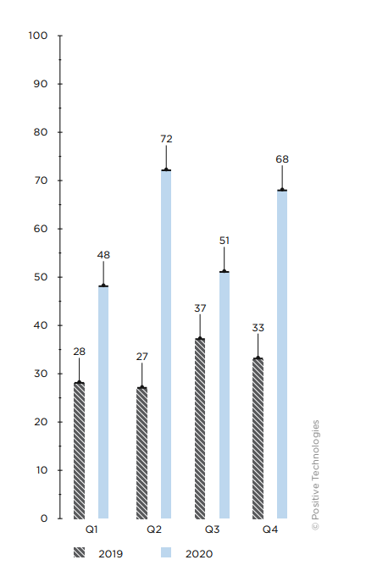
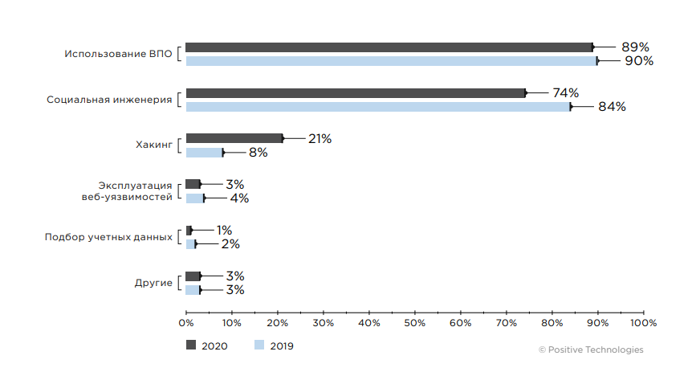
Актуальность работы
Проблема сетевых атак сегодня характерна как для веб-ресурсов, корпоративных сетей, так и для промышленных сетей. Для промышленных объектов (АСУ ТП) данная проблема особенно актуальна, переход промышленных сетей в киберфизические системы, обусловил как огромные преимущества конвергенции информации и технологий, так и глобальные проблемы информационной безопасности.
Методы атак на промышленные объекты (2019-2020)
Количество атак на промышленные объекты в 2019 и 2020 годах (по месяцам)

Slide 4
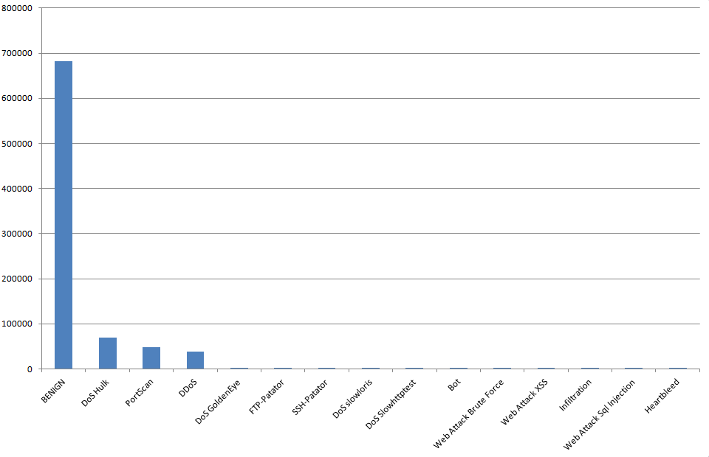
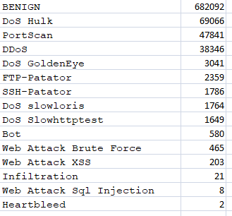
Изучение набора данных CICIDS2017
Набор данных CICIDS2017 содержит распространённые и самые современные общие атаки, которые схожи с реальными данными мира (PCAP). Он также включает результаты анализа сетевого трафика с помощью CICFlowMeter с метками потоков на основе временной метки, исходных и целевых IP-адресов, портов, протоколов и атак.
Данные захватывались в период с 9 утра понедельника, 3 июля 2017 года, до 5 вечера пятницы, 7 июля 2017 года, всего 5 дней. Понедельник - обычный день, который включает только добросовестный трафик. Реализованные атаки включают Brute Force FTP, Brute Force SSH, DoS, Heartbleed, Web Attack, Infiltration, Botnet и DDoS.
Полный список всех атак и их кол-во:

Slide 5
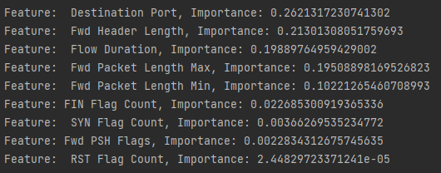
Изучение набора данных CICIDS2017
Набор данных CICIDS2017 содержит более 70 различных столбцов с данными. Однако в контексте задачи использовать их все было нерационально и трудоемко.
Поэтому для реализации моей модели были выбраны следующие столбцы:
Destination Port
Flow Duration
Fwd Packet Length Max
Fwd Packet Length Min
Fwd PSH Flags
FIN Flag Count
SYN Flag Count
RST Flag Count
Fwd Header Length
Также было проведено исследование “важности” выбранных признаков. Метод Random Forest Classifier из библиотеки sklearn.ensemble имеет встроенный атрибут feature_importances_, который возвращает оценку важности признаков:

Slide 6
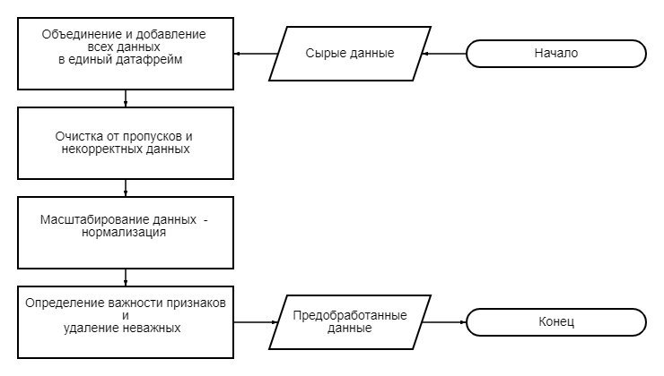
Выбор модели и предобработка данных
Для задачи была выбрана нейронная сеть-классификатор, написанная на Python с использованием библиотек PyTorch и частично Sklearn. Модель должна классифицировать приходящие пакеты на безопасные или подозрительные. Однако для начала необходимо выполнить предобработку данных, находящихся в датасете, а затем обучить на них модель. Алгоритм прописан в данной блок-схеме:
Блок-схема алгоритма предобработки данных

Slide 7
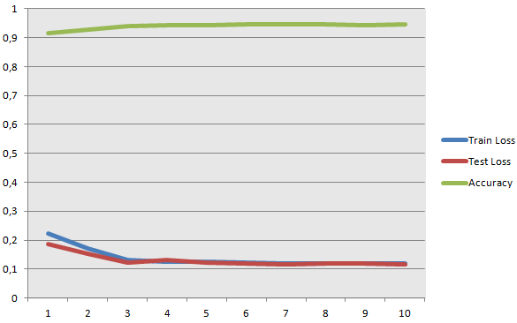
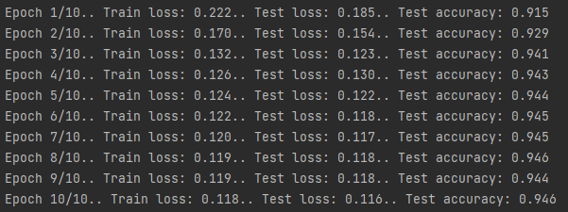
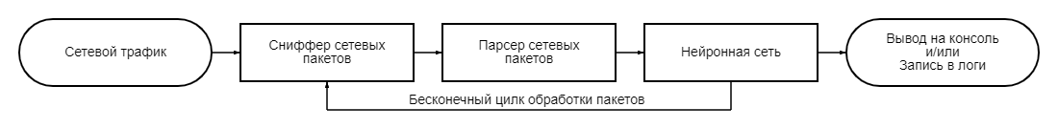
Модель нейронной сети и внедрение ее в СОВ
В конечном итоге модель за 10 эпох обучения достигла следующей точности:
График обучения модели
Модель создана и обучена. Далее необходимо было реализовать сниффер и парсер сетевых пакетов, а также алгоритм их дальнейшей обработки и подачи готовых данных в нейросеть для классификации трафика. Примерная архитектура СОВ:
Блок-схема алгоритма СОВ

Slide 8
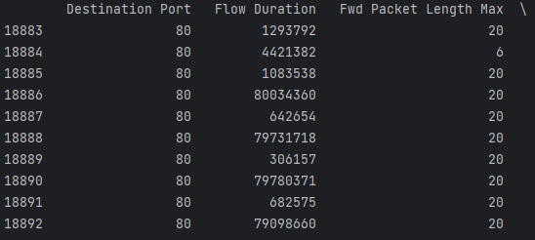
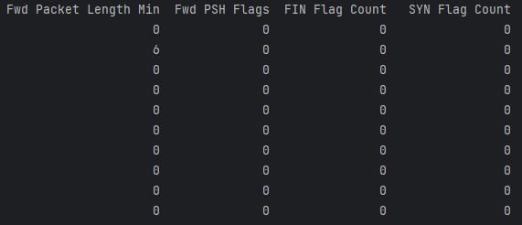
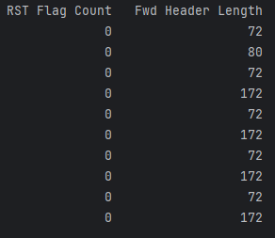
Моделирование аномалий
Для тестирования работы системы обнаружения был написан алгоритм имитации пакетов путем занесения случайных, но реалистичных данных в датафрейм, который подается в нейронную сеть для определения класса. Для тестирования нейронной сети были извлечены сигнатуры PortScan атак на 80 порт из исходного датафрейма и внедрены в алгоритм генерации.

Slide 9
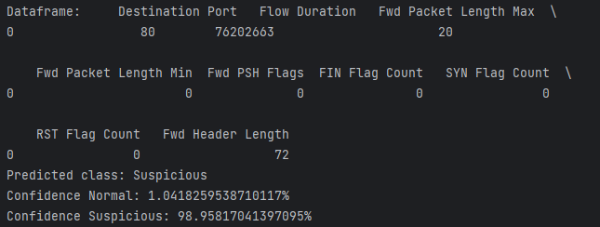
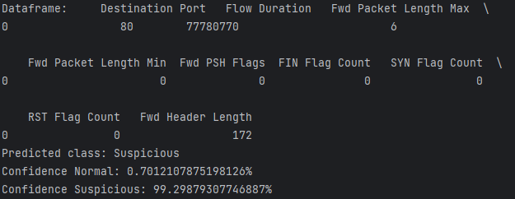
Моделирование аномалий
Теперь при генерации пакетов нейронная сеть выдает крайне высокую степень “уверенности” что это PortScan:

Slide 10
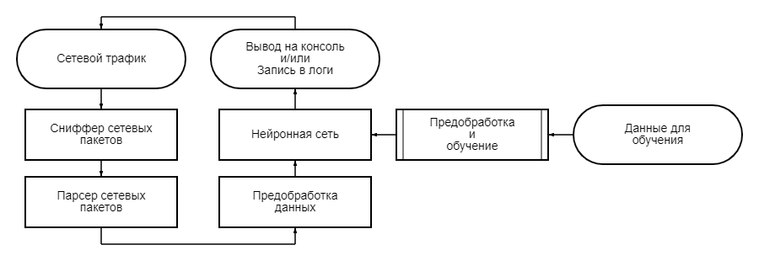
Прототип СОВ
Архитектура прототипа СОВ

Slide 11
Заключение
В рамках выполнения данной проектной работы получены следующие результаты:
реализовано программирование нейросетевого алгоритма для обнаружения сетевых атак в реальном времени
проведено тестирование качества полученного нейросетевого алгоритма
предложена архитектура системы обнаружения вторжений на основе исследованных алгоритмов
Результаты работы имеют практическое значение и могут быть использованы при разработке интеллектуальных систем обнаружения вторжений.

Slide 12
Спасибо за внимание!

